Slide 1
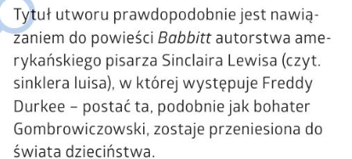
Kim jestem?
Witold Gombrowicz, „Ferdydurke”

Slide 2
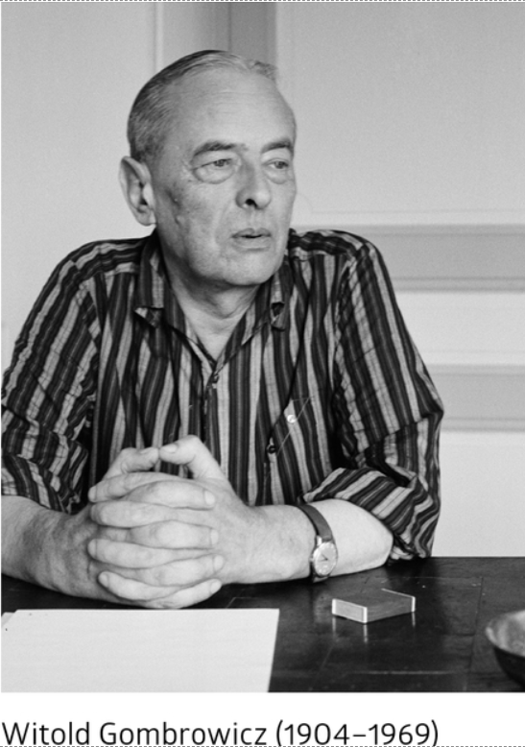
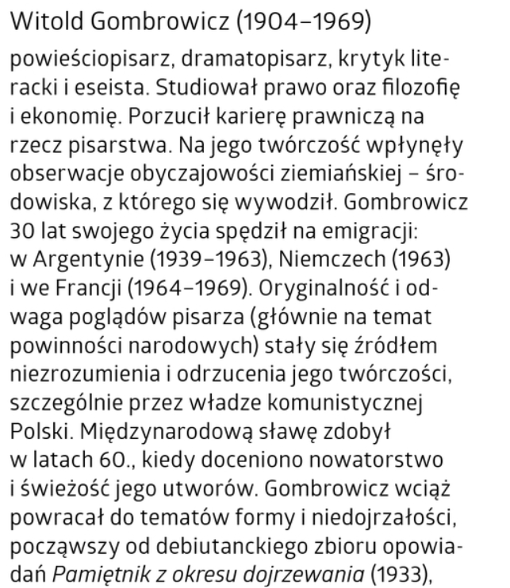
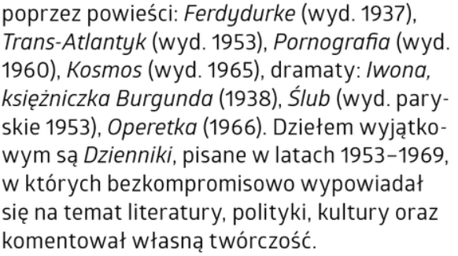

Slide 3
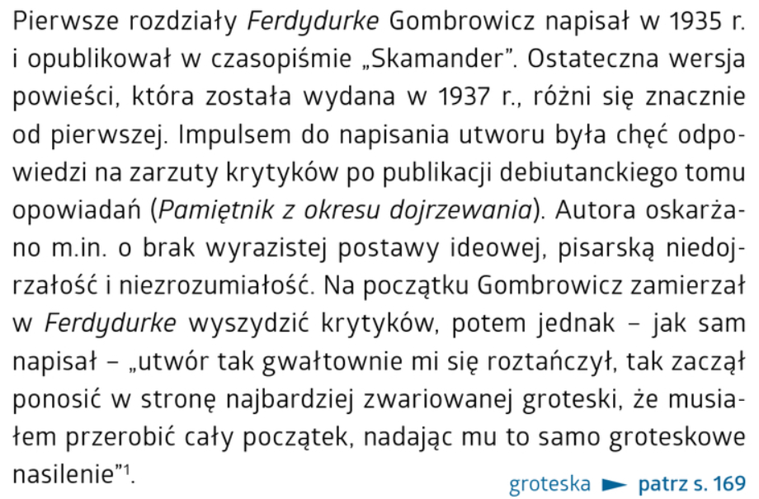
Czas i okoliczności powstania

Slide 4
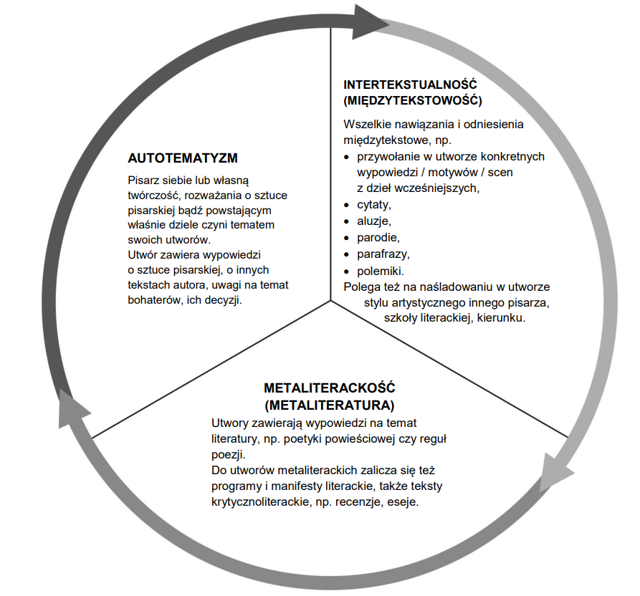

Slide 5
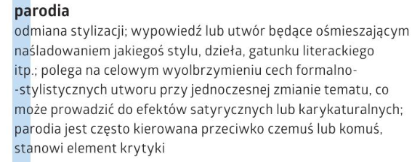
Problematyka
*30-letni mężczyzna, Józio, przeniesiony w czasy gimnazjalne
*szkoła Piórkowskiego-> stancja u nowoczesnych Młodziaków -> ziemiański dwór Hurleckich (wraz z Miętusem)
*parodia
*forma, sztuczność schematów – Józio wypowiada wojnę
*demaskacja mitów, stereotypów (szkoła, dworek, nowoczesność)
*tragizm jednostki, która próbuje określić swoją tożsamość i osiągnąć wolność

Slide 6
Poetyka
*parodia, ale też GROTESKA
*łączenie konwencji literackich
*cechy powieści łotrzykowskiej o przygodach młodego włóczęgi, który nie chce przyjąć narzconych mu ról
*konwencja powieści sensacyjnej i przygodowej
*cechy powiastki filozoficznej, której akcja służyła zobrazowaniu prawd życiowych
*wątki autobiograficzne
*luźna kompozycja
*środowiska: szkolne, inteligenckie i szlacheckie
*motyw podróży

Slide 7
Homo viator
Bildungsroman – powieść o formowaniu, formowanie jednostki jako dorosłego uczestnika życia społecznego, kształtowanie się młodego człowieka
Cezary Baryka, Mały Książę, Kordian, Kmicic, Hobbit

Slide 8

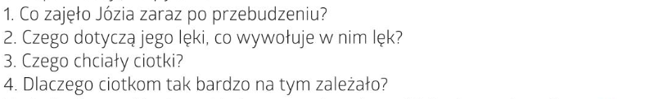
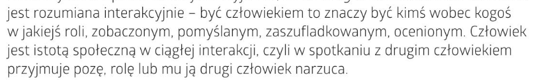
Kim jestem? S. 163
-chłystek – brak kształtu, formy
Czego tak naprawdę pragnie Józio?
Osobowość człowieka...

Slide 9
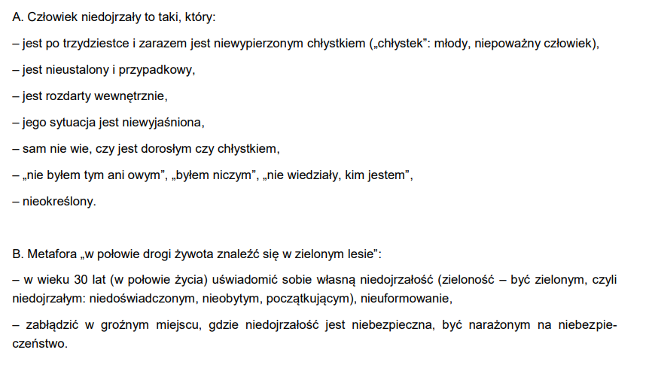

Slide 10
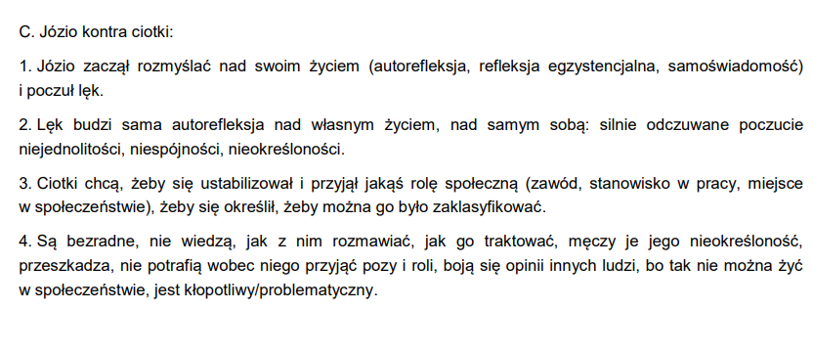

Slide 11
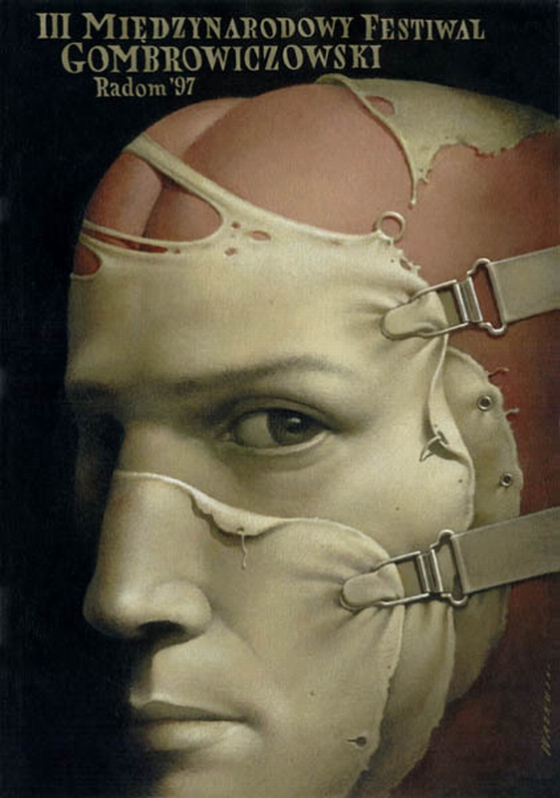
FORMA
O, potęgo Formy! Przez nią umierają narody. Ona wywołuje wojny. Ona sprawia, że powstaje w nas coś, co nie jest z nas. Lekceważąc ją, nie zdołacie nigdy pojąć głupoty, zła, zbrodni. Ona rządzi naszymi najdrobniejszymi odruchami. Ona jest u podstawy życia zbiorowego.

Slide 12
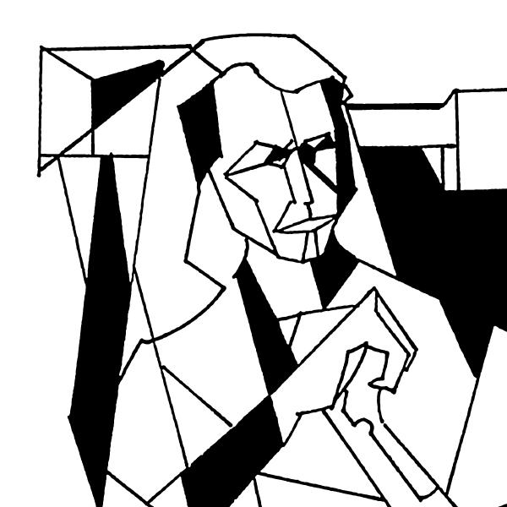
Forma - skojarzenia
Styl
Sposób bycia
Kształt
Gra
Maskarada
Udawanie

Slide 13
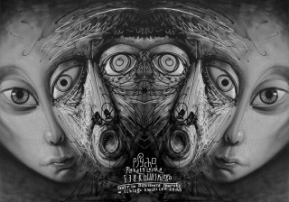
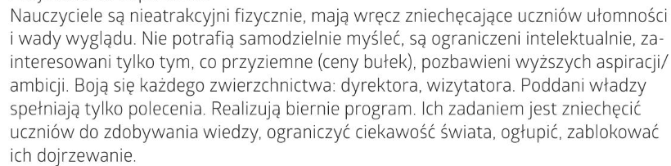
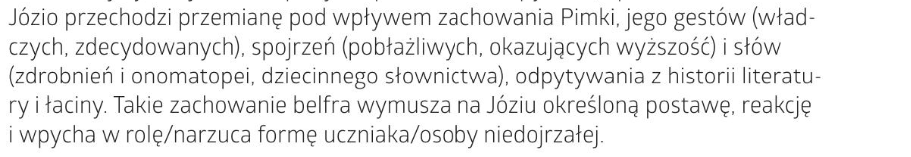
Profesor i pupa

Slide 14
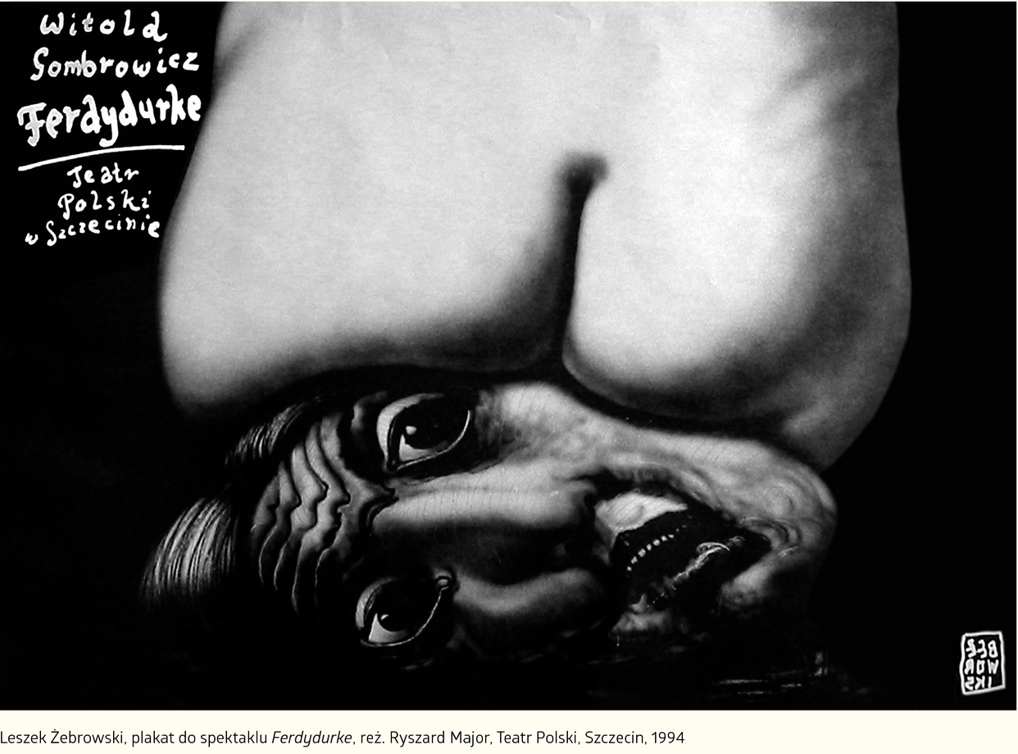
Pupa – skojarzenia
Narzucanie roli
Infantylizacja
Dziecinnienie
Niepoważne traktowanie

Slide 15
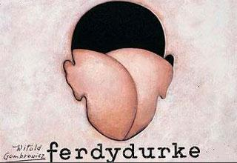
„Słowacki wielkim poetą był” i nikt nie ma prawa myśleć inaczej…
Skostniały system
Powielane schematy
Wytarte frazesy
Brak wolności

Slide 16
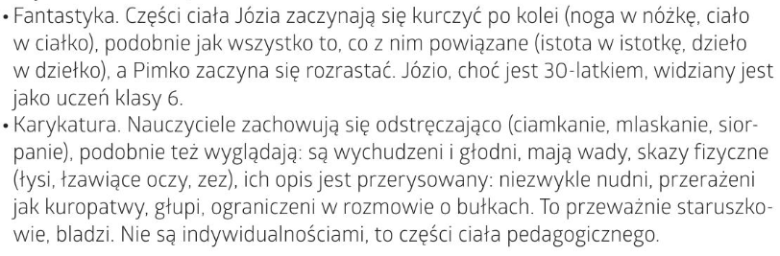
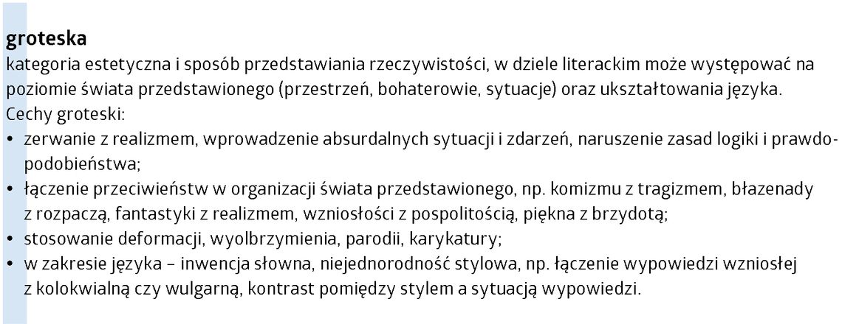
Groteska

Slide 17
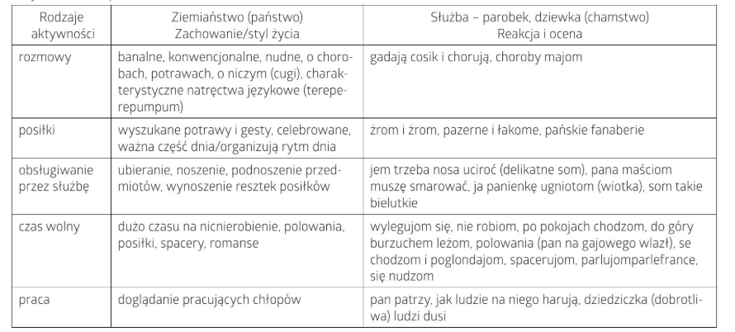
Dworek

Slide 18

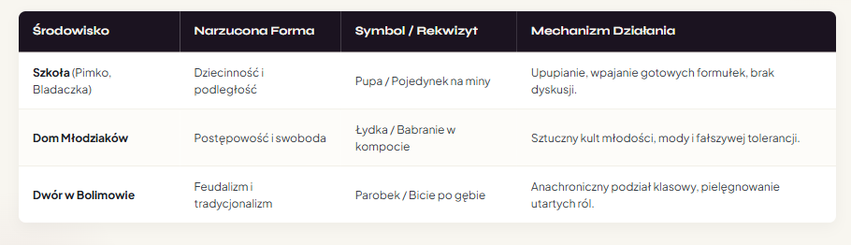
Nie da się uciec!

Slide 19
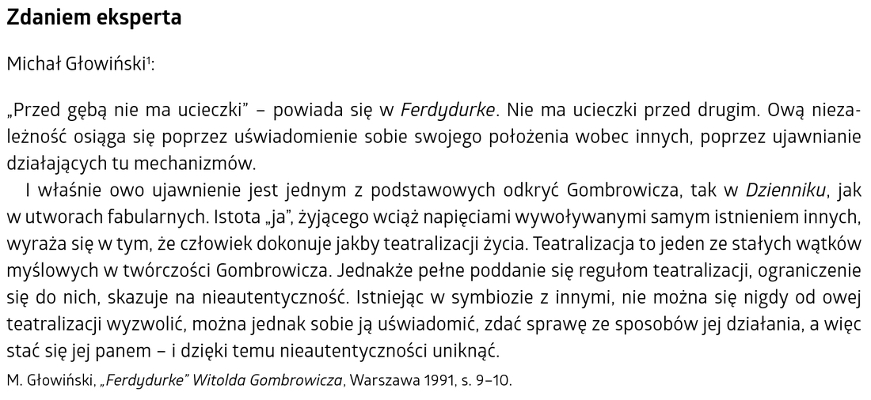


Slide 20
Świat to kraina Formy, człowiek to kukiełka, a jego życie to gra…

Slide 21
Odwołania do innych tekstów
”Proces” Franza Kafki — imię głównego bohatera to upupiony — także trzydziestoletni — Józef K. (sam inicjał, bo był skazańcem, ale też jeder Mensch, czyli każdy z nas).
”Boska komedia” Dante (w połowie mojego żywotna w ciemnym znalazłem się lesie — cytat z Józia K. to parafraza słów Dantego z przedpiekła).
”Pan Tadeusz” Adam Mickiewicz (dworek Hurleckich jak Soplicowo, ucieka stamtąd z Zosią).
twórczość Słowackiego.
„Stepy akermańskie” Mickiewicza:” ja za nim jakbym łódką wpływał na pełne morze […] cisza, że słychać nieomal zimne i śliskie kamienie, które tkwią w ziemi”
„Rota” Maria Konopnicka – „W górę serca! Proponuję, abyśmy tu natychmiast ślubowali, iż nigdy nie zaprzemy się chłopięcia ani orlęcia! Nie damy ziemi skąd nasz ród”.

Slide 22
Jawne – praca własna
Groteskowy obraz świata. Omów zagadnienie na podstawie znanych Ci fragmentów „Ferdydurke” Witolda Gombrowicza. W swojej odpowiedzi uwzględnij również wybrany kontekst.
Człowiek wobec presji otoczenia. Omów zagadnienie na podstawie znanych Ci fragmentów „Ferdydurke” Witolda Gombrowicza. W swojej odpowiedzi uwzględnij również wybrany kontekst.

